Slide 1

Ордена и медали участников Великой Отечественной войны.
Выполнила: Шангареева Виктория

Slide 2
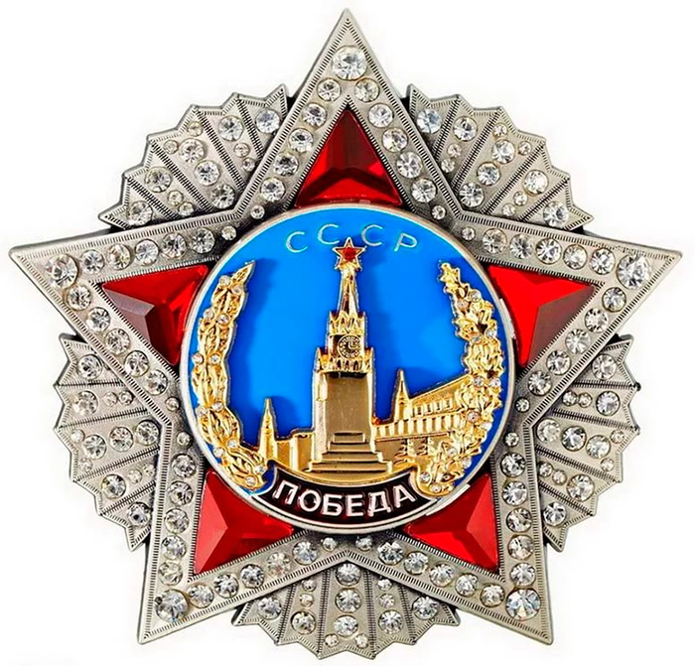
Орден «Победа»
Учрежден 8 ноября 1943 года.
Награждению подлежали лица высшего командного состава Красной Армии за успешное проведение таких боевых операций в масштабе одного или нескольких фронтов, в результате которых в корне меняется обстановка в пользу Красной Армии.

Slide 3
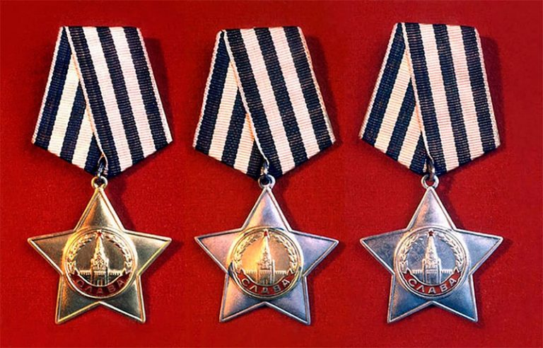
Орден Славы
Учрежден 8 ноября 1943 года.
Состоит из трех степеней: I, II и III степени.
Награждению подлежали лица рядового и сержантского состава Красной Армии, а в авиации и лица, имеющие звание младшего лейтенанта, проявившие в боях за Советскую Родину славные подвиги храбрости, мужества и бесстрашия.

Slide 4
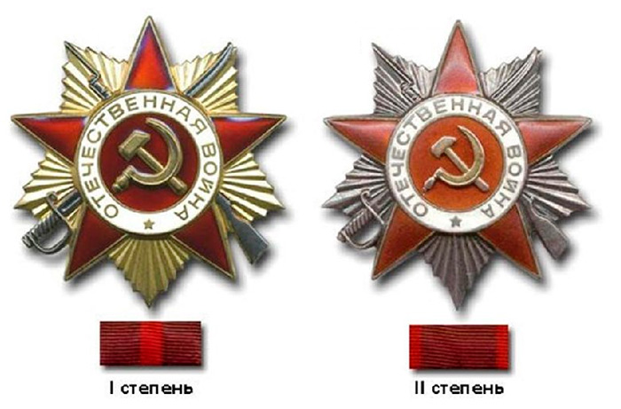
Орден Отечественной войны
Учрежден 20 мая 1942 года.
Состоит из двух степеней: I и II степени. Высшей степенью ордена является I степень.
Награждению подлежали лица рядового и начальствующего состава Красной Армии, Военно-Морского Флота, войск НКВД и партизанских отрядов, проявившие в боях за Советскую Родину храбрость, стойкость и мужество, а также военнослужащие, которые своими действиями способствовали успеху боевых операций наших войск.

Slide 5
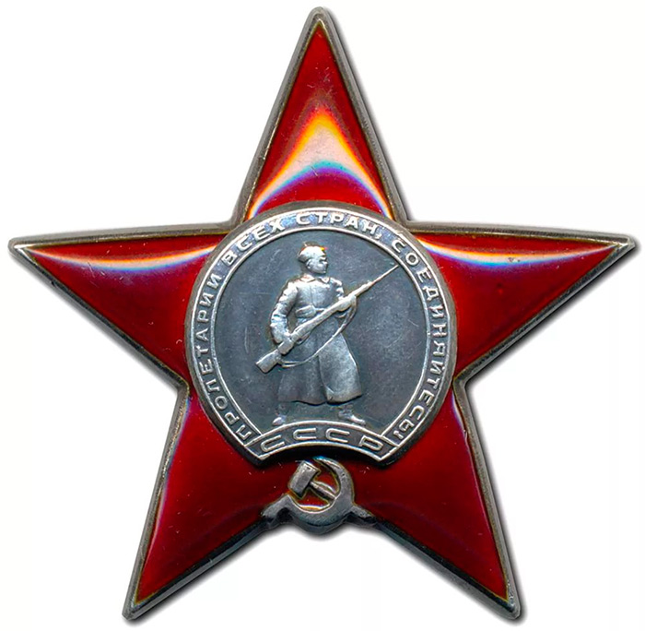
Орден Красной Звезды
Учрежден 6 апреля 1930 года, это один из первых советских орденов и второй из боевых по времени учреждения. Предназначен для награждения за большие заслуги в деле обороны Союза CСР как в военное, так и в мирное время, в обеспечении государственной безопасности.

Slide 6
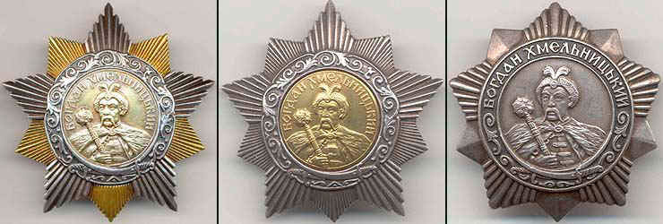
Орден Богдана Хмельницкого
Учрежден 10 октября 1943 года.
Состоит из трех степеней: I, II, и III степени. Награждению подлежат командиры и бойцы Красной Армии и Военно-Морского Флота, руководители партизанских отрядов и партизаны, проявившие особую решительность и умение в операциях по разгрому врага, высокий патриотизм, мужество и самоотверженность в борьбе за освобождение советской земли от немецких захватчиков.

Slide 7
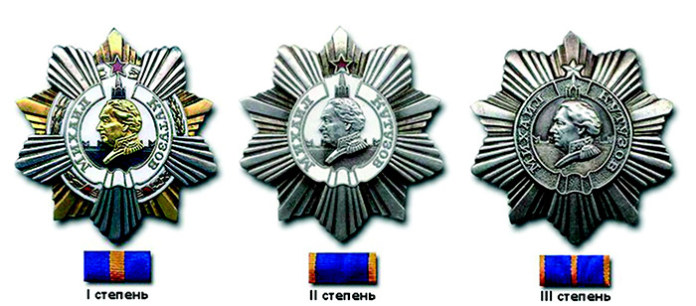
Орден Кутузова
Первая и вторая степень учреждены 29 июля 1942 года.
Состоит из трех степеней: I, II, и III степени. Высшей степенью ордена является I степень.
Награждению подлежали командиры Красной Армии за хорошо разработанный и проведенный план операции — фронтовой, армейской или отдельного соединения, в результате чего противнику нанесено тяжелое поражение, а наши войска сохранили свою боеспособность.

Slide 8
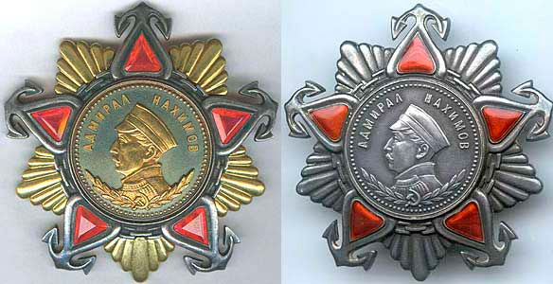
Орден Нахимова
Учрежден 3 марта 1944 года.
Состоит из двух степеней: I и II степени. Высшей степенью ордена является I степень.
Награждению подлежали офицеры Военно-Морского Флота за выдающиеся успехи в разработке, проведении и обеспечении морских операций, в результате которых была отражена наступательная операция противника или обеспечены активные операции флота, нанесен противнику значительный урон и сохранены свои основные силы.

Slide 9
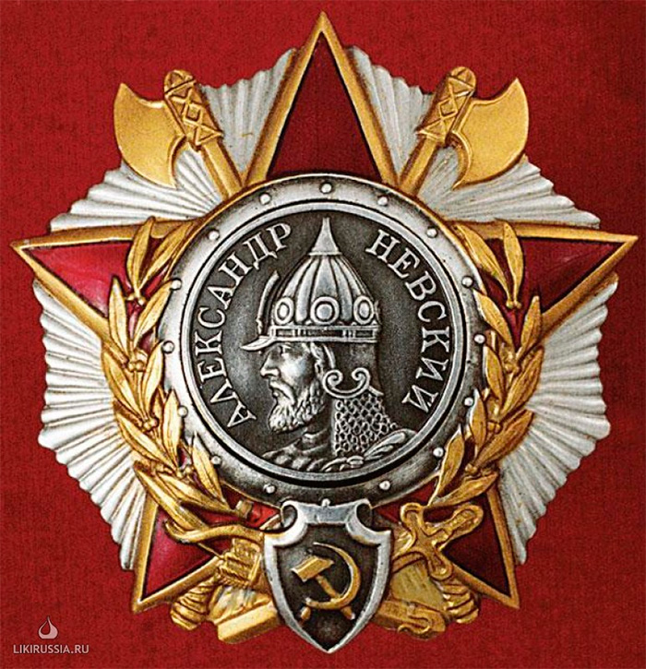
Орден Александра Невского
Учрежден 29 июля 1942 года.
Награждению подлежали командиры: дивизий, бригад, полков, батальонов, рот и взводов Красной Армии, проявившие в боях за Родину в Отечественной войне личную отвагу, мужество и храбрость и умелым командованием обеспечивающие успешные действия своих частей.
Орден Александра Невского является младшим из «полководческих» орденов. Он единственный среди них, имеющий только одну степень. Многие коллекционеры считают его самым красивым из орденов СССР.

Slide 10
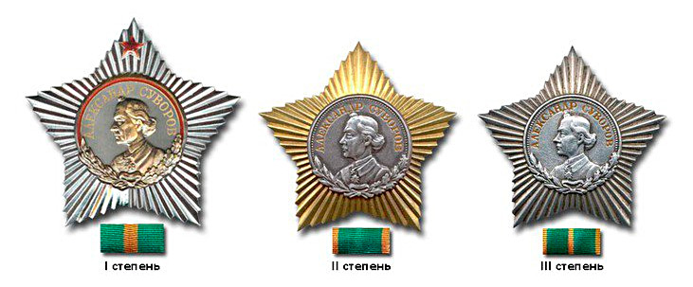
Орден Суворова
Учрежден 29 июля 1942 года.
Состоит из трех степеней: I, II и III степени. Высшей степенью ордена является I степень.
Награждению подлежали командиры Красной Армии за выдающиеся успехи в деле управления войсками, отличную организацию боевых операций и проявленные при этом решительность и настойчивость в их проведении, в результате чего была достигнута победа в боях за Родину в Отечественной войне.

Slide 11
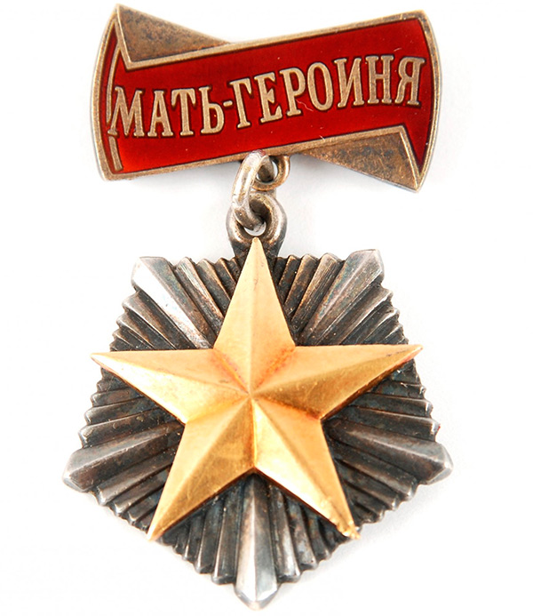
Орден “Мать-Героиня”
Учрежден 18 августа 1944 года.
Звание “Мать-героиня” является высшей степенью отличия и присваивается матерям, родившим и воспитавшим десять и более детей. Присвоение звания “Мать-героиня” производится по достижении последним ребенком возраста одного года и при наличии в живых остальных детей этой матери.

Slide 12
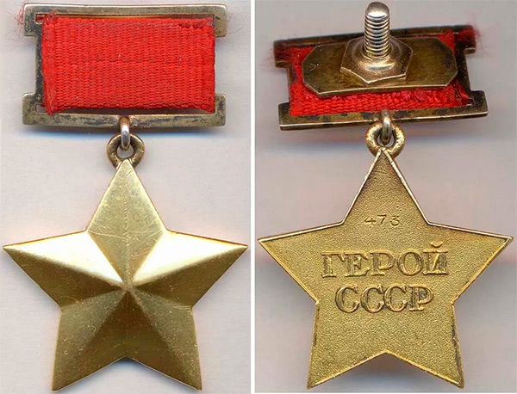
Медаль «Золотая Звезда»
Учреждена 1 августа 1939 года.
Учреждена в целях особого отличия граждан, удостоенных звания Героя Советского Союза и совершающих новые героические подвиги.
Звание Героя Советского Союза являлось высшей степенью отличия и присваивалось за личные или коллективные заслуги перед Советским государством и обществом,связанные с совершением геройского подвига.

Slide 13
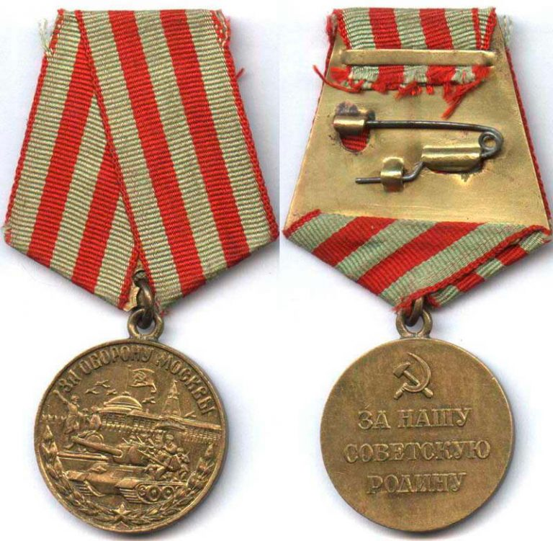
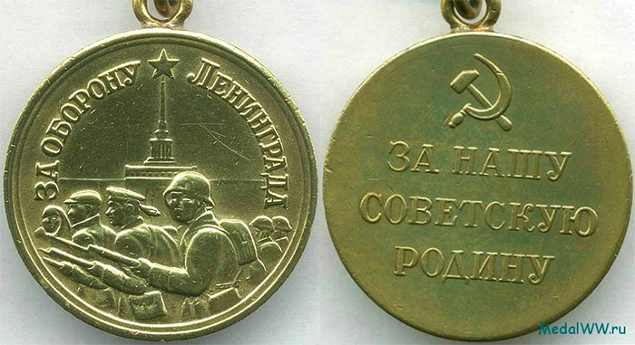
Медаль «За оборону Москвы»
Медаль «За оборону Ленинграда»

Slide 14
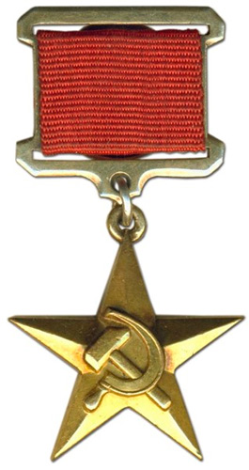
Золотая Медаль «Серп и Молот»
Учреждена 22 мая 1940 года.
Учреждена в целях особого отличия граждан, удостоенных звания Героя Социалистического Труда.
Звание Героя Социалистического Труда являлась высшей степенью отличия за заслуги в области хозяйственного и социально-культурного строительства.

Slide 15
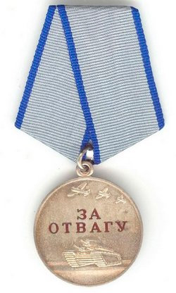
Медаль «За отвагу»
Учреждена 17 октября 1938 года.
Награждению подлежали: военнослужащие Советской Армии, Военно-Морского Флота, пограничных и внутренних войск и другие граждане СССР, за личное мужество и отвагу, проявленные при защите социалистического Отечества и исполнении воинского долга.

